Slide 1
수치적분
20071023 문현우

Slide 2
Problem
Midpoint, Trapezoidal, Simpson 법을 이용해
[0,0.8]의 구간에서
를 적분하고, 오차의 변화를 비교.
같은 문제를 Romberg integration을 이용해
풀어보고, 효율을 비교.
정답 : 1.64053333333……

Slide 3
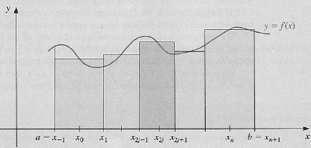
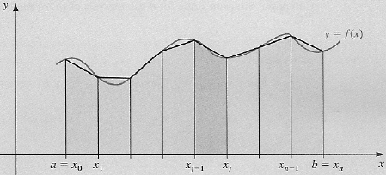
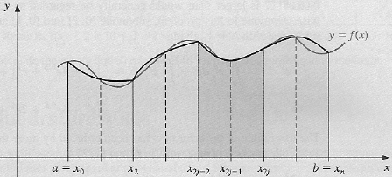
Integration methods
Midpoint
Trapezoidal
Simpson

Slide 4
Integration methods
Romberg integration
구간의 개수 늘리기
Extrapolation

Slide 5
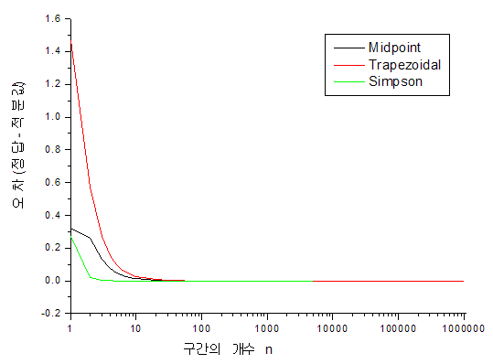
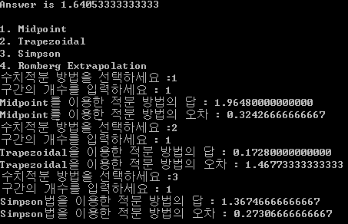
Midpoint, Trapezoidal, Simpson

Slide 6
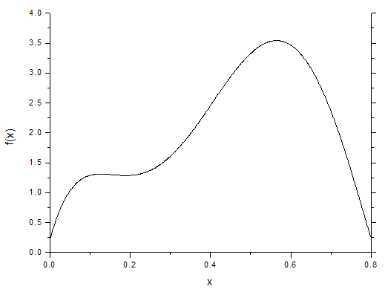
Midpoint, Trapezoidal, Simpson

Slide 7
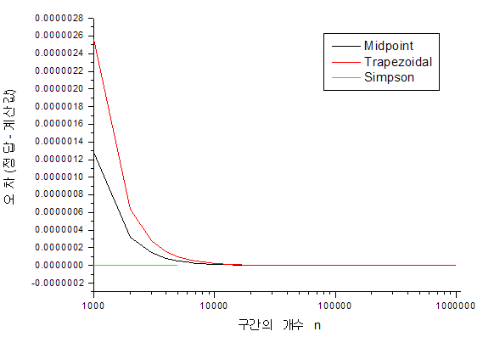
Midpoint, Trapezoidal, Simpson

Slide 8
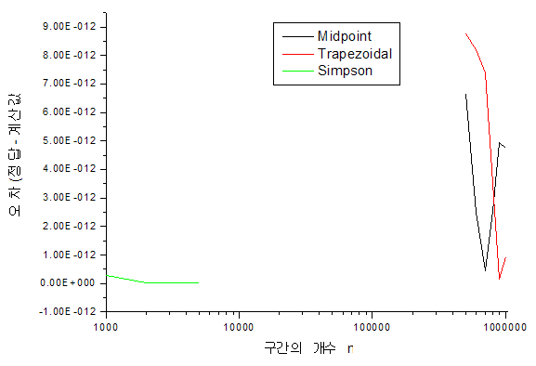
Midpoint, Trapezoidal, Simpson

Slide 9
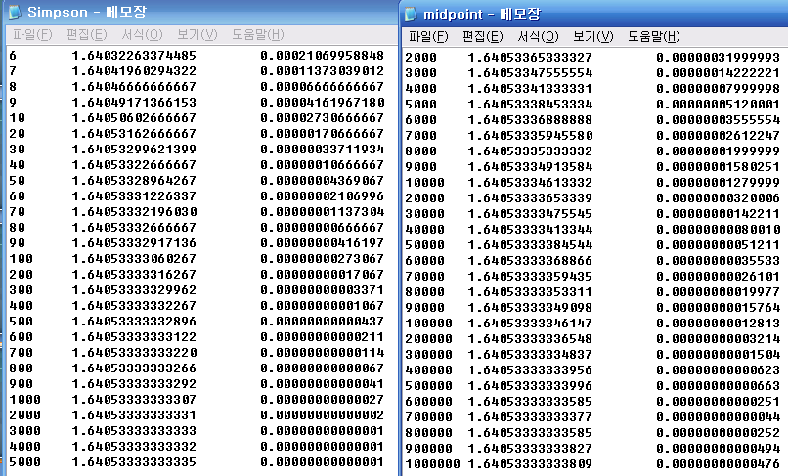
Midpoint, Trapezoidal, Simpson

Slide 10
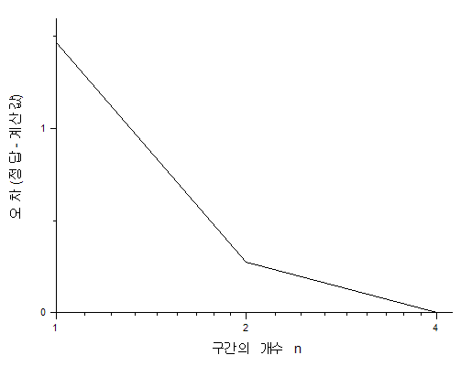
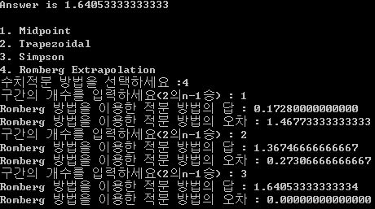
Romberg Integration

